Slide 1
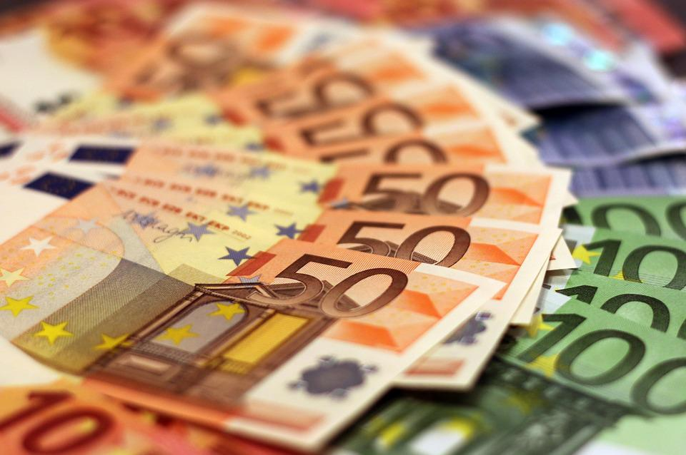
DETECTEZ DES FAUX BILLETS AVEC R OU PYTHON
PAR
SAMUEL DIEUDONNE YEBEL
ETUDIANT OPENCLASSROOMS

Slide 2
MISSION EN TROIS POINTS:
I- ANALYSE DESCRIPTIVE DES DONNEES.
Valeurs manquantes et leur remplacement
Répartition des dimensions des billets.
Nombre de vrais/faux billets.
II- ALGORITHME DE PREDICTION DES
FAUX BILLETS.
Kmeans avec centroïdes;
Régression logistique;
Matrice de Confusion.
III- EVALUATION OPTIMALE DES
MODELES.
Identifier un maximum de faux billets par jour.
I- ANALYSE DESCRIPTIVE DES
DONNEES
II-ALGORITHME DE PREDICTION DES
FAUX BILLETS.
III-EVALUATION OPTIMALE DES
MODELES.

Slide 3
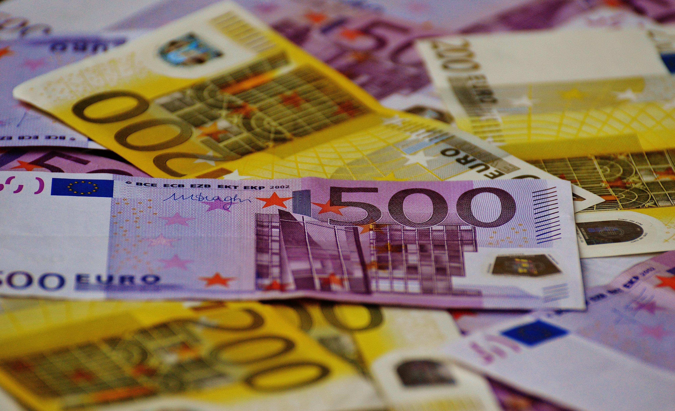
I- ANALYSE DESCRIPTIVE DES DONNEES.
I-1 Données Manquantes & leur remplacement.
1500 Billets
Un billet a : 6 informations géométriques, et
Is_genuine, 2 modalités: VRAI ou FAUX.
Portrait d’un billet en fonction de sa modalité.
Margin_low: 37 Valeurs Manquantes, ➔2.5%
VRAI BILLET |  | FAUX BILLET
Information | Mesures | Information | Mesures
Diagonal | 171.987 mm | Diagonal | 171.901 mm
Height_left | 103.949 mm | Height_left | 104.190 mm
Height_rigth | 103.809 mm | Height_rigth | 104.144 mm
Margin_low | 4.116 mm | Margin_low | 5.216 mm
Margin_up | 3.052 mm | Margin_up | 3.350 mm
Length | 113.202 mm | Length | 111.631 mm

Slide 4
Imputation des Valeurs Manquantes
1
2
Train_dataset
X_train
toutes les variables sauf ‘is_genuine’ et ‘margin_low
y _train
‘margin_low’
Application du modèle de régression linéaire
model.fit(X_train, y_train)
Train_dataset
=
Tous les individus sans valeurs manquantes
billet _df = dataset total
3
➔
4
➔
Test_dataset
=
Les individus avec des valeurs manquantes
Test_dataset
X_test
toutes les variables sauf ‘is_genuine’ et ‘margin_low
y _pred
Les valeurs à prédire
Prédiction des valeurs manquantes y_pred
model.predict(X_train)
Remplacement des valeurs manquantes dans le Testing_dataset.
fusion avec le Training_dataset pour obtenir le Dataframe Final (df)

Slide 5
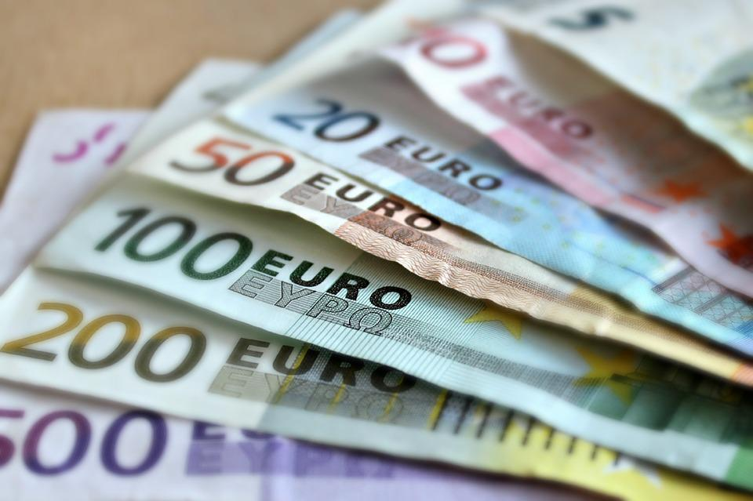
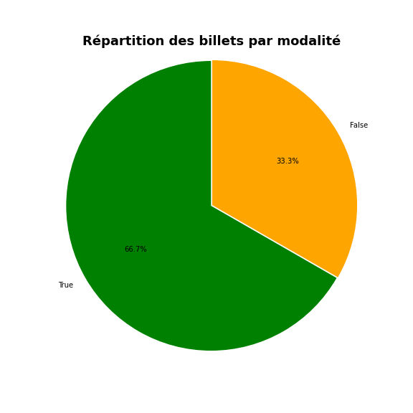
ANALYSE UNIVARIEE: Répartition des billets par modalité.
 | Is_genuine
 | Vrais | Faux | Total
Effectifs | 1000 | 500 | 1500

Slide 6
Statistiques descriptives de toutes les données.
Std(margin_low) et std(length) sont au-dessus de la moyenne.
Présomption d’indice de différenciation entre vrais et faux billets.
 | count | mean | std | min | 25% | 50% | 75% | max
diagonal | 1500.000 | 171.958 | 0.305 | 171.040 | 171.750 | 171.960 | 172.170 | 173.010
height_left | 1500.000 | 104.030 | 0.299 | 103.140 | 103.820 | 104.040 | 104.230 | 104.880
height_right | 1500.000 | 103.920 | 0.326 | 102.820 | 103.710 | 103.920 | 104.150 | 104.950
margin_low | 1463.000 | 4.486 | 0.664 | 2.980 | 4.015 | 4.310 | 4.870 | 6.900
margin_up | 1500.000 | 3.151 | 0.232 | 2.270 | 2.990 | 3.140 | 3.310 | 3.910
length | 1500.000 | 112.679 | 0.873 | 109.490 | 112.030 | 112.960 | 113.340 | 114.440

Slide 7
Statistiques descriptives de Vrais billets.
Seul std(margin_up) < à la std(moyenne).
 | count | mean | std | min | 25% | 50% | 75% | max
diagonal | 1000.000 | 171.987 | 0.300 | 171.040 | 171.790 | 171.990 | 172.200 | 172.920
height_left | 1000.000 | 103.949 | 0.300 | 103.140 | 103.740 | 103.950 | 104.140 | 104.860
height_right | 1000.000 | 103.809 | 0.292 | 102.820 | 103.610 | 103.810 | 104.000 | 104.950
margin_low | 1000.000 | 4.116 | 0.315 | 2.980 | 3.910 | 4.111 | 4.330 | 5.040
margin_up | 1000.000 | 3.052 | 0.186 | 2.270 | 2.930 | 3.050 | 3.180 | 3.740
length | 1000.000 | 113.202 | 0.360 | 111.760 | 112.950 | 113.205 | 113.460 | 114.440

Slide 8
Statistiques descriptives de Faux billets.
Std(margin_low) et std(length) sont au-dessus de la moyenne.
Margin_low et length permettent de distinguer les vrais des faux billets.
 | count | mean | std | min | 25% | 50% | 75% | max
diagonal | 500.000 | 171.901 | 0.307 | 171.040 | 171.690 | 171.910 | 172.093 | 173.010
height_left | 500.000 | 104.190 | 0.224 | 103.510 | 104.040 | 104.180 | 104.332 | 104.880
height_right | 500.000 | 104.144 | 0.271 | 103.430 | 103.950 | 104.160 | 104.320 | 104.950
margin_low | 500.000 | 5.216 | 0.549 | 3.820 | 4.840 | 5.195 | 5.590 | 6.900
margin_up | 500.000 | 3.350 | 0.180 | 2.920 | 3.220 | 3.350 | 3.473 | 3.910
length | 500.000 | 111.631 | 0.616 | 109.490 | 111.200 | 111.630 | 112.030 | 113.850

Slide 9
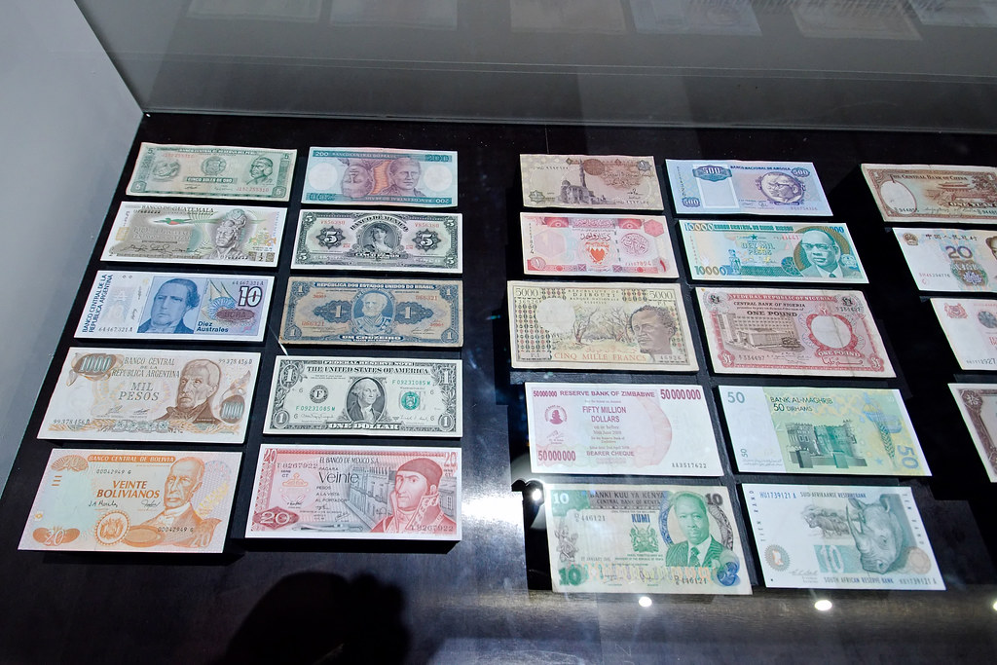
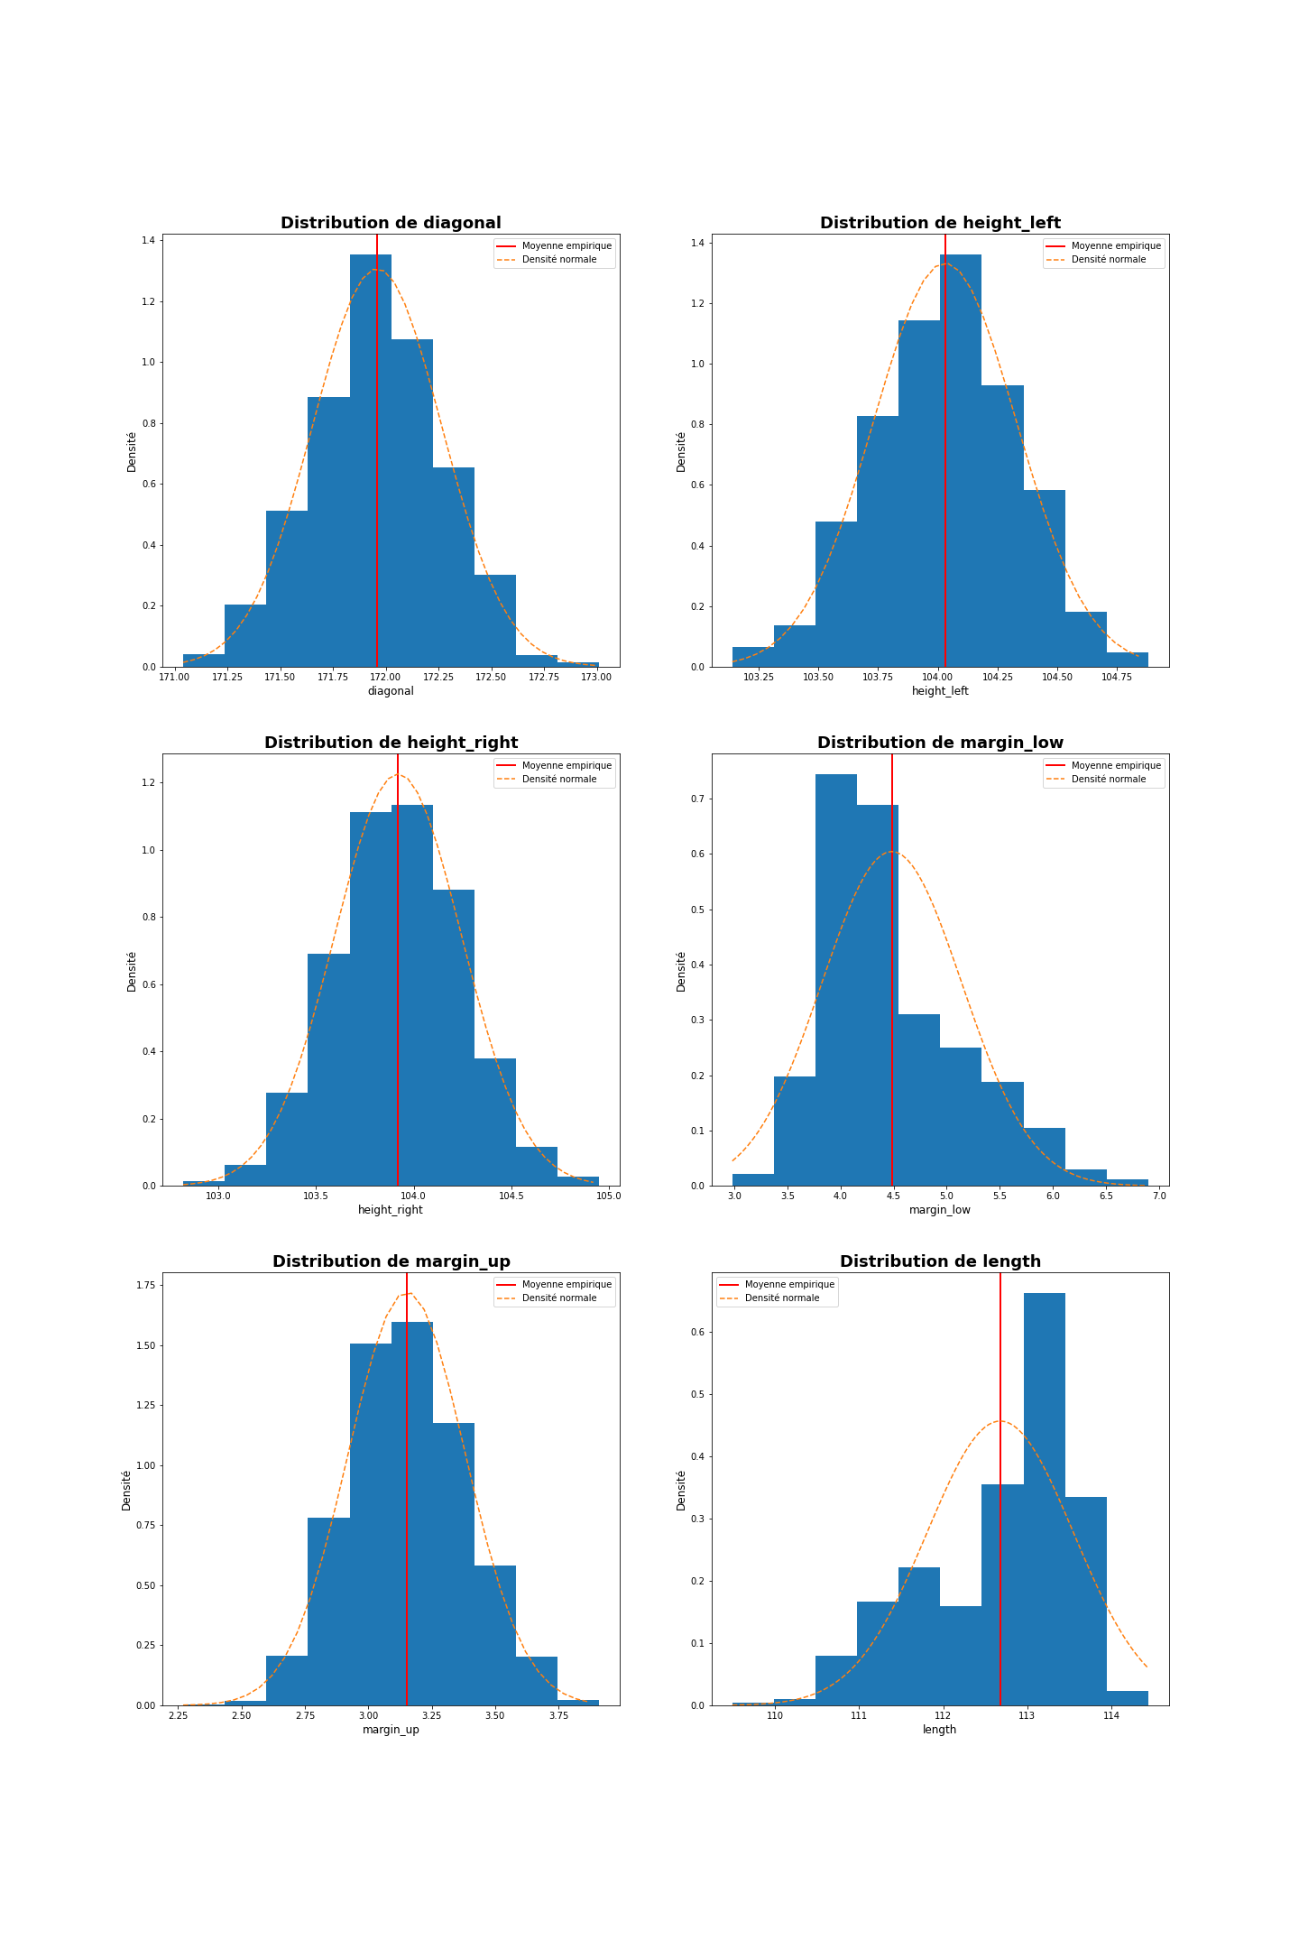
Distribution des variables explicatives.
Au seuil de 1%, le test de Kolmogorov-Smirnov rejette l'hypothèse de la loi normale des variables: margin_low et length. C'est ce que semblent confirmer également les histogrammes.
Cette photo par Auteur inconnu est soumise à la licence CC BY

Slide 10
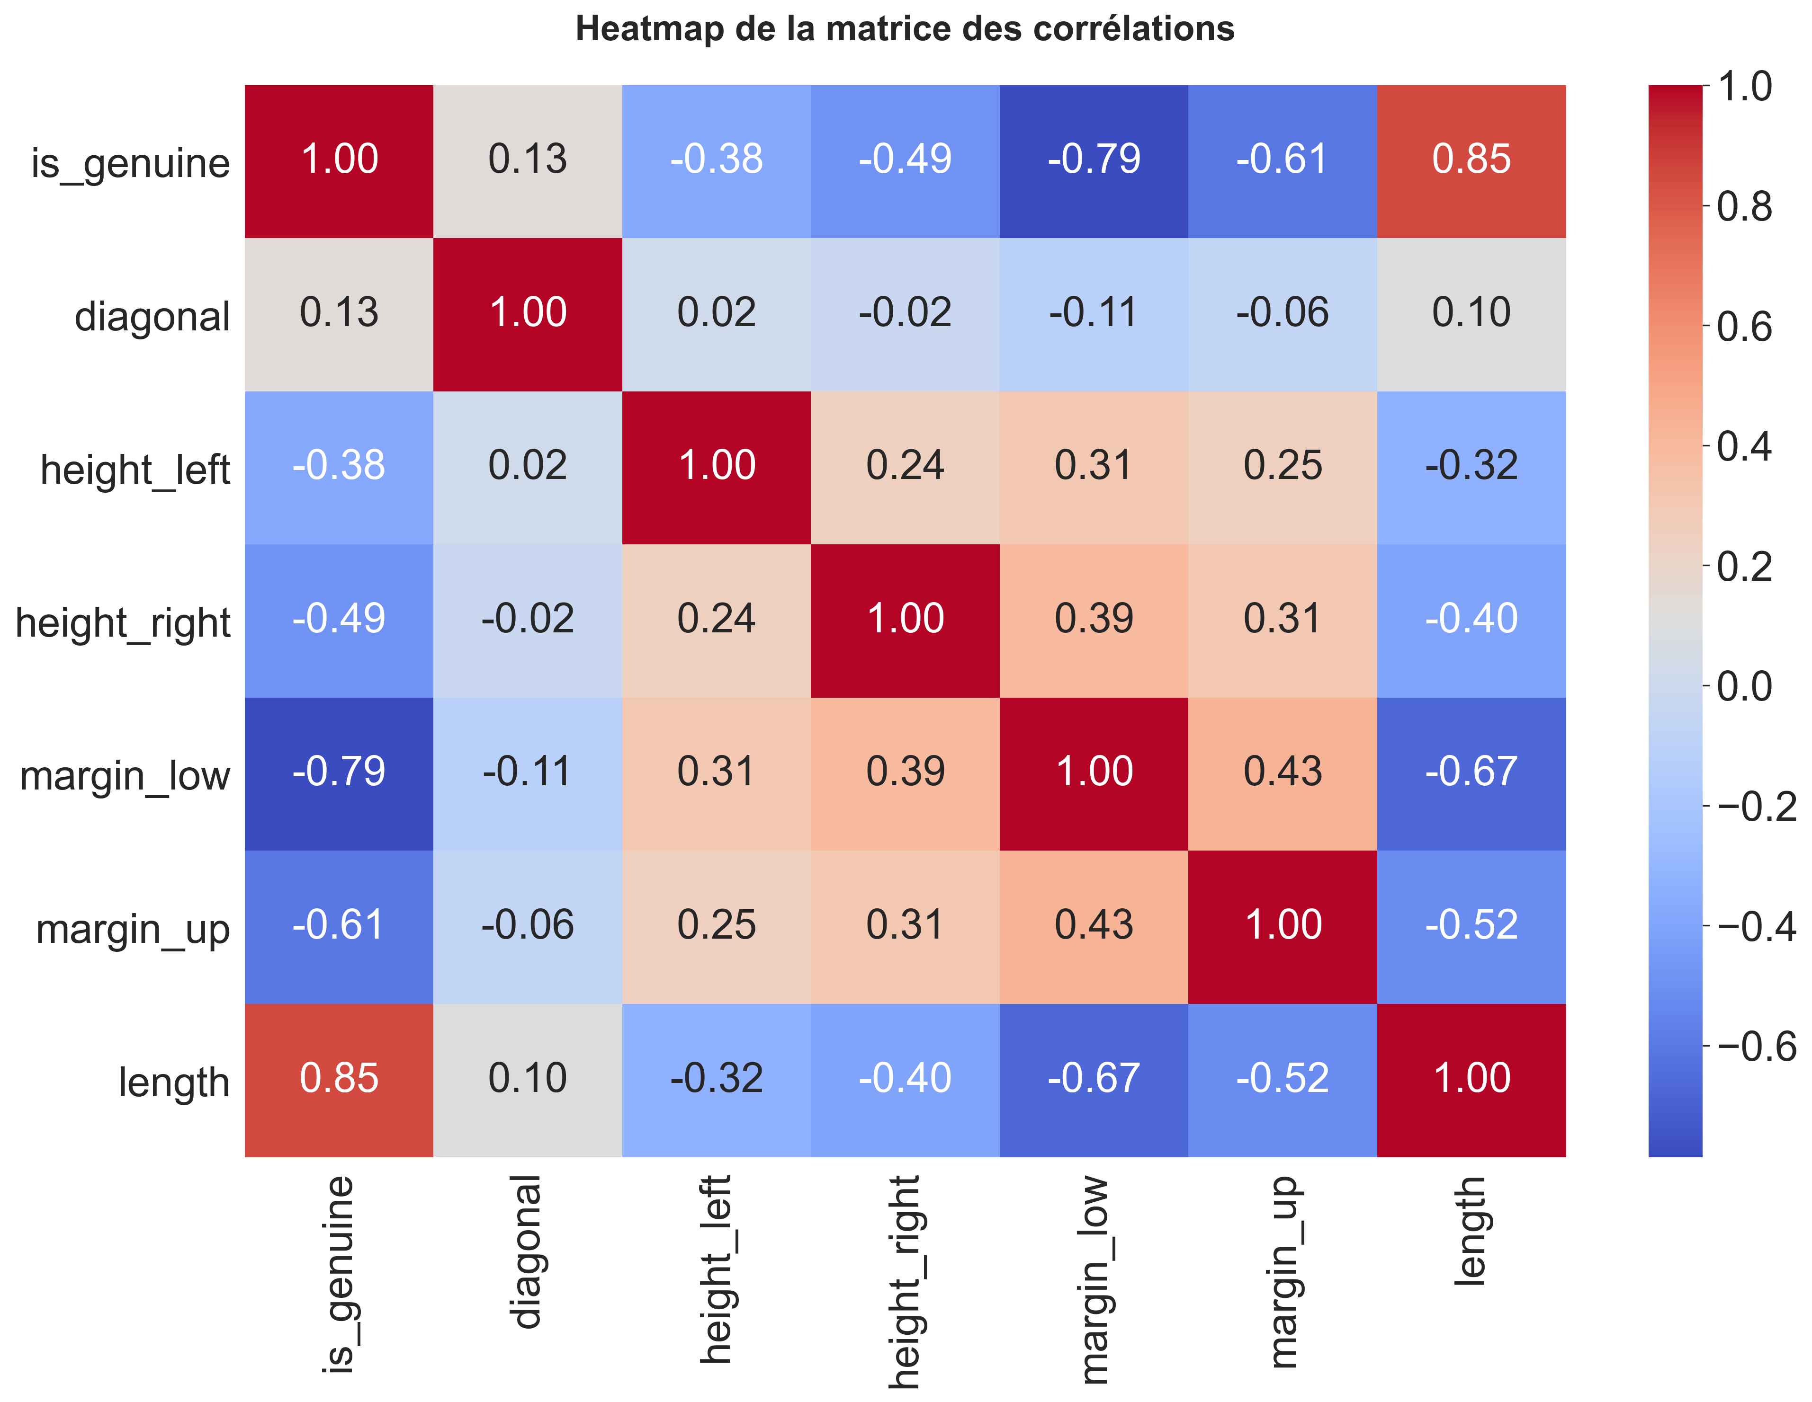
ANALYSE BIVARIEE: Corrélation, Pairplot et ANOVA.
Corr(length/margin_low) : -0.668321;
Corr(length/margin_up) : -0.520575;
Corr(is_genuine/length) : 0.849285;
Corr(is_genuine/margin_low) : -0.786082;
Corr(is_genuine/margin_up) : -0.606262.

Slide 11
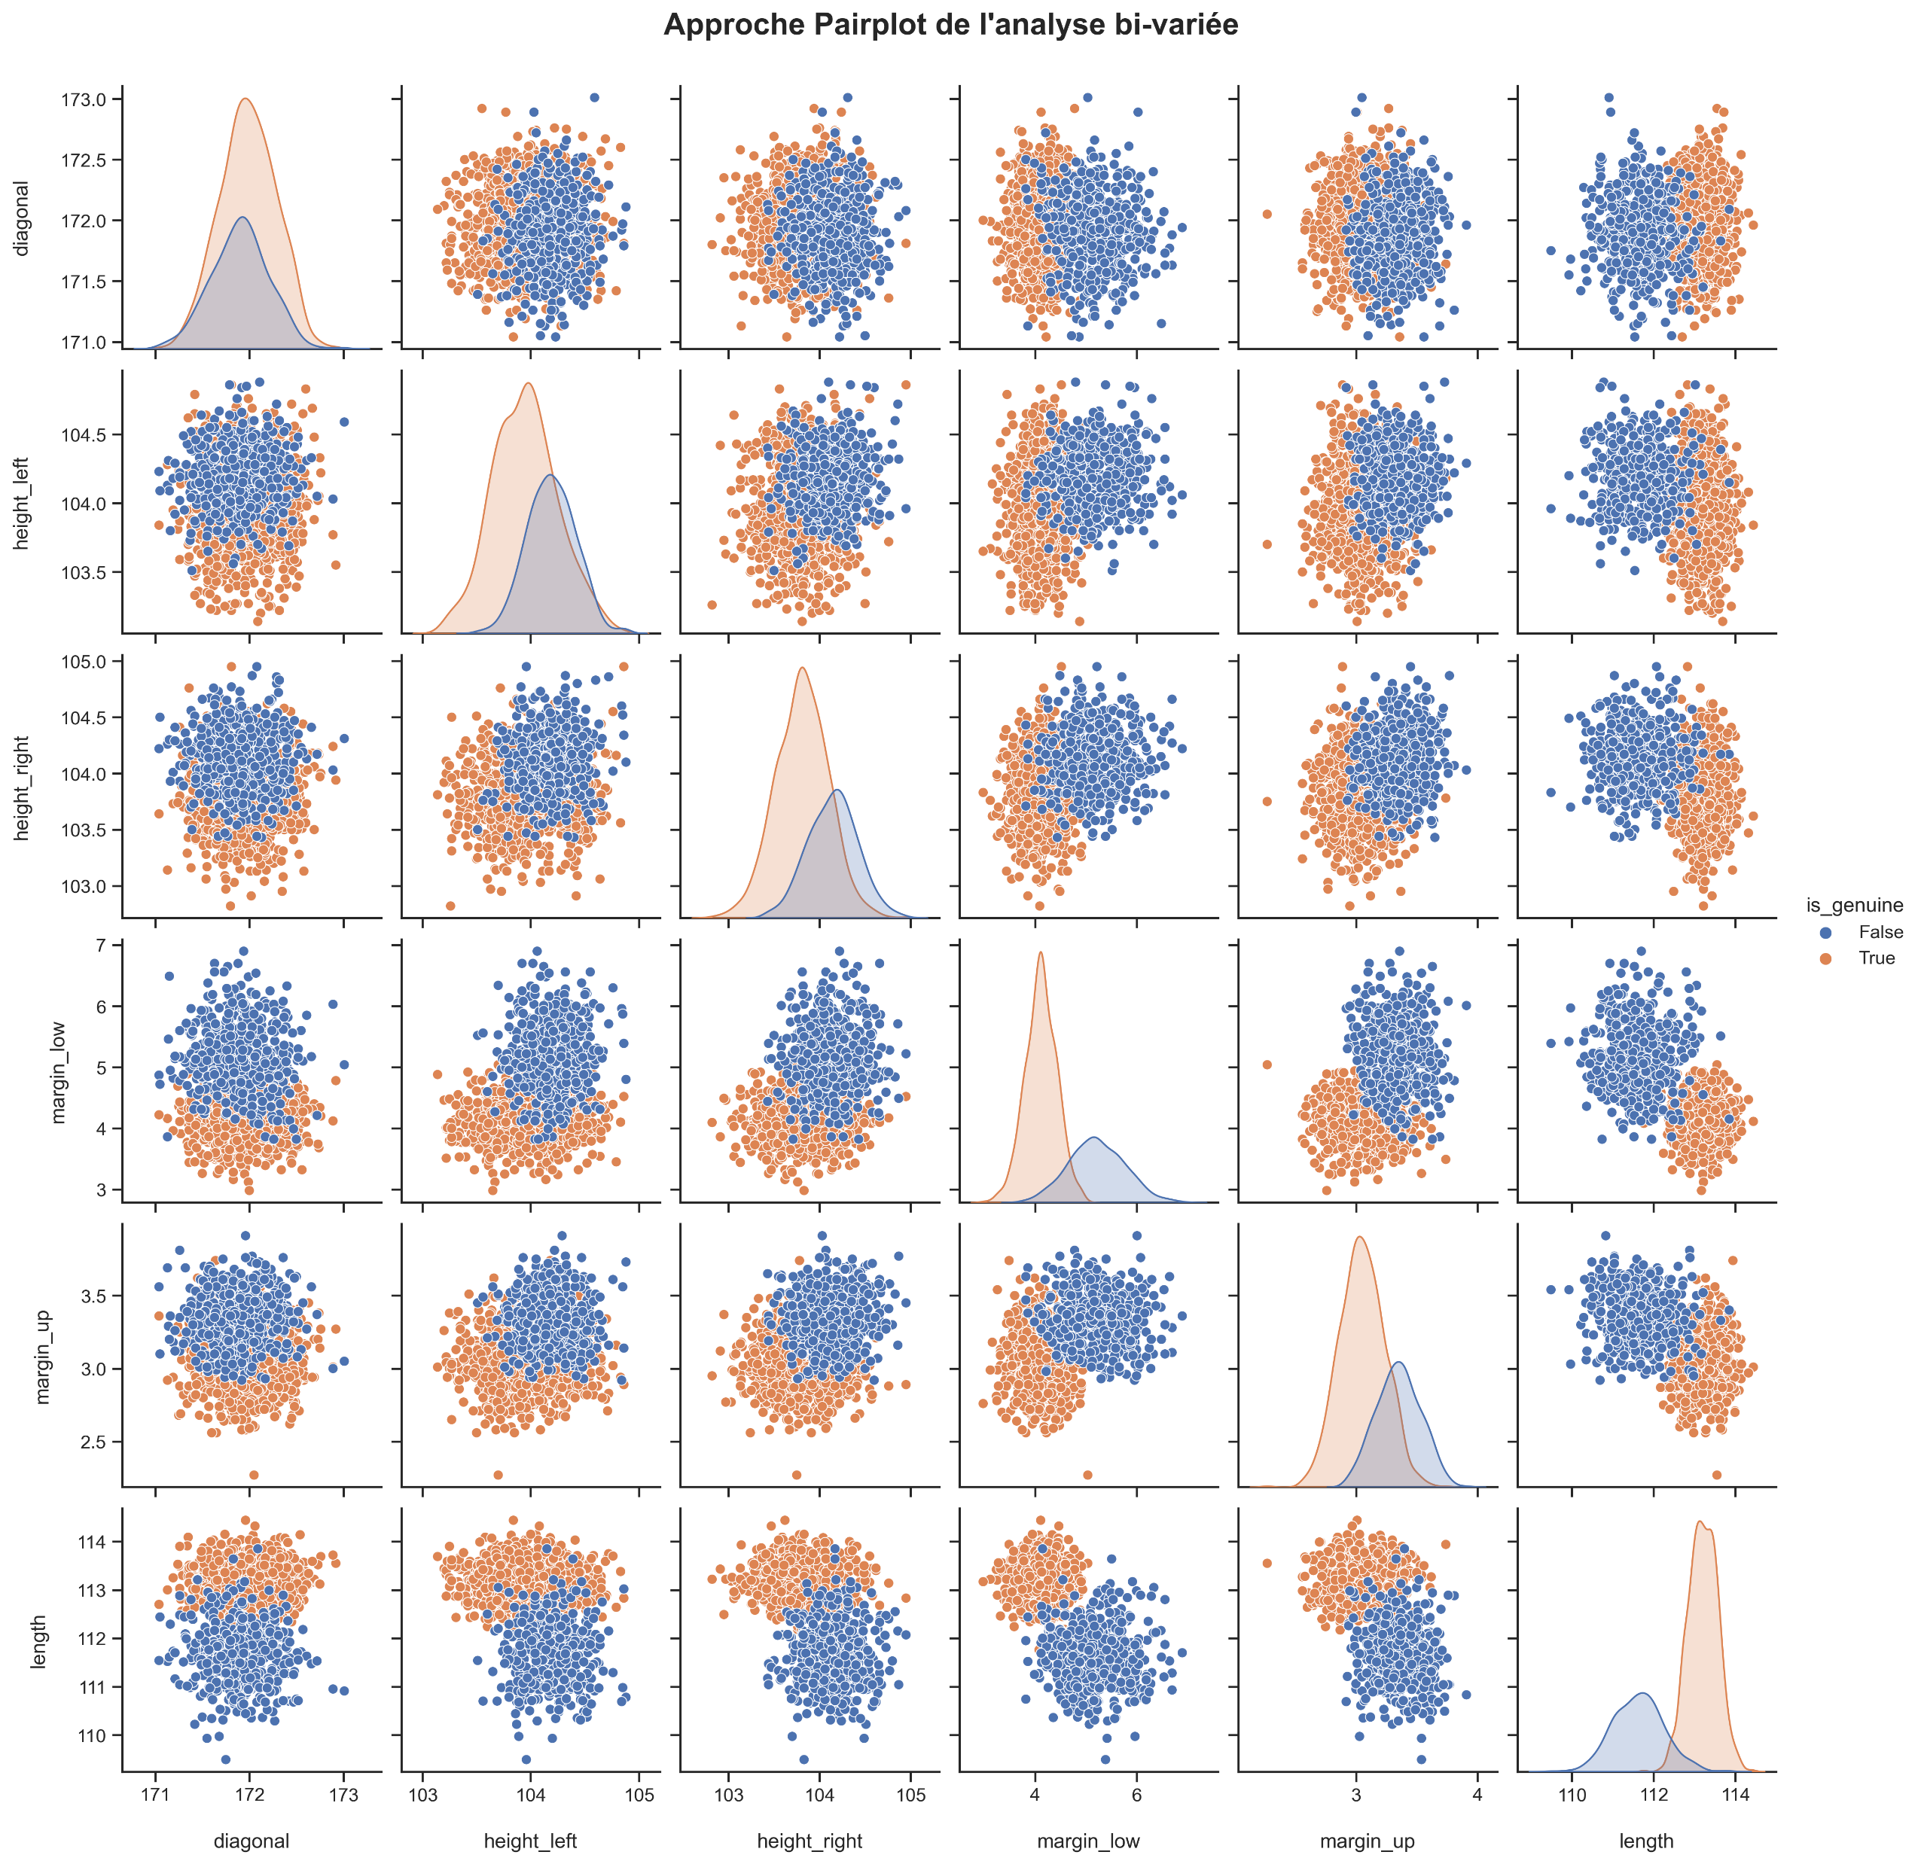
Pairplot.
Mise en évidence de differences entre vrais et faux billets.

Slide 12
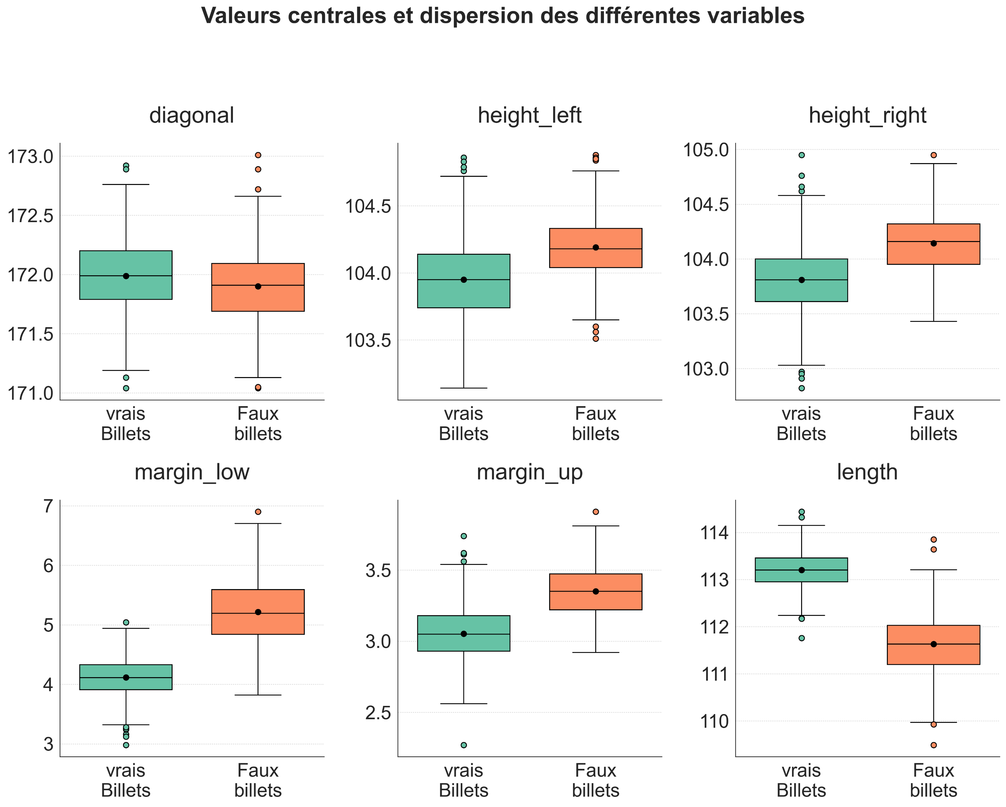
Valeurs centrales et dispersion des différentes Variables.
‘Margin'(low et up) et 'height'(left et right) ont des moyennes et médianes plus basses pour les vrais billets.
‘Length' a une moyenne et médiane plus élèvées pour les vrais billets.
‘Diagonal' ne semble pas être significative.

Slide 13
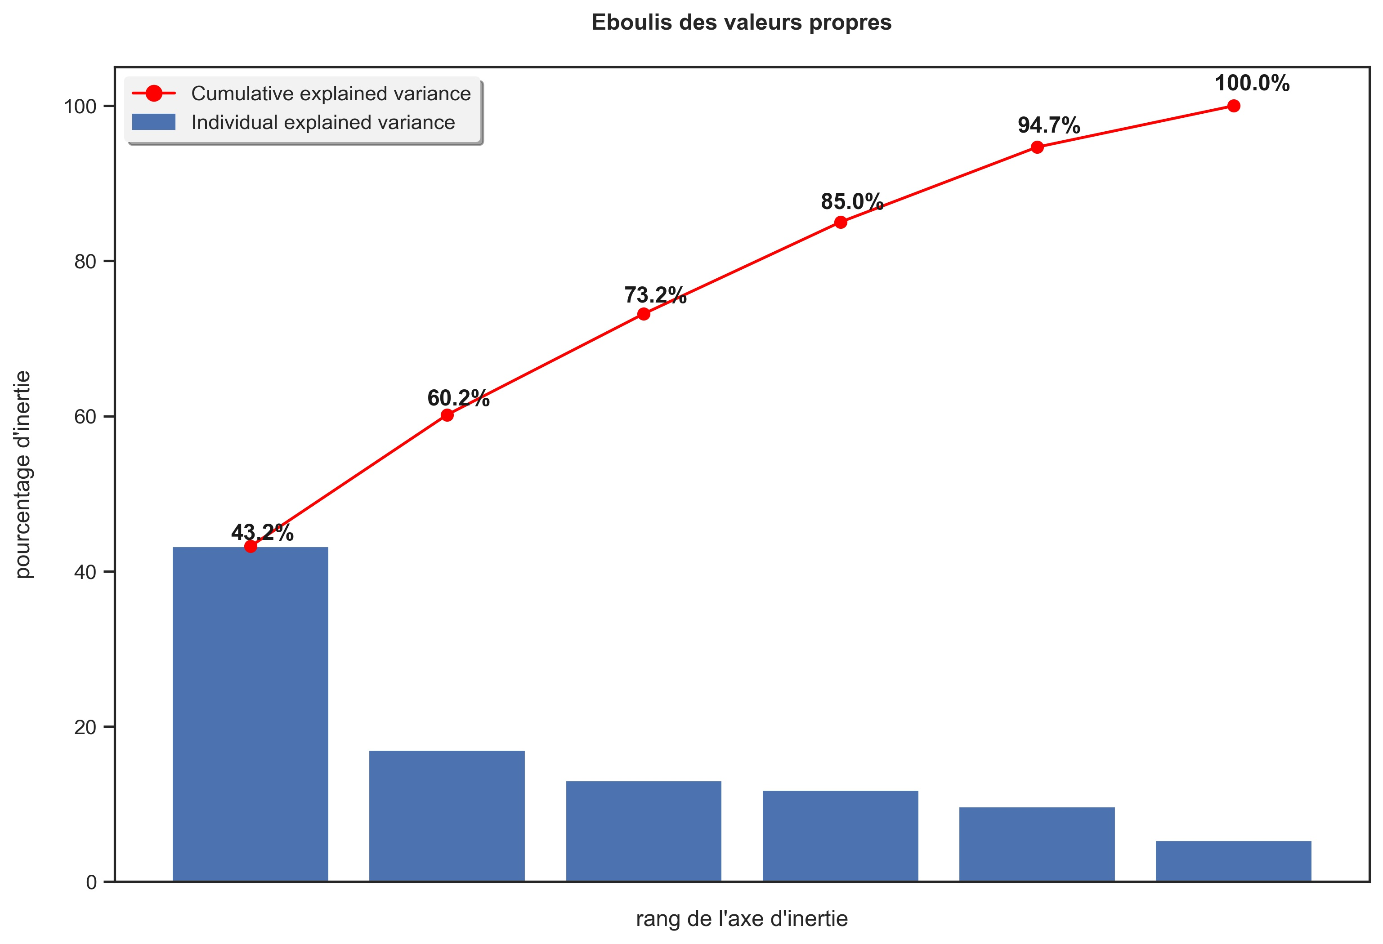
II- ALGORITHME DE PREDICTION DES FAUX BILLETS.
II-1 ACP
Eboulis des valeurs propres.
85% de la variance des données est expliquée par les quatre premières composantes.

Slide 14
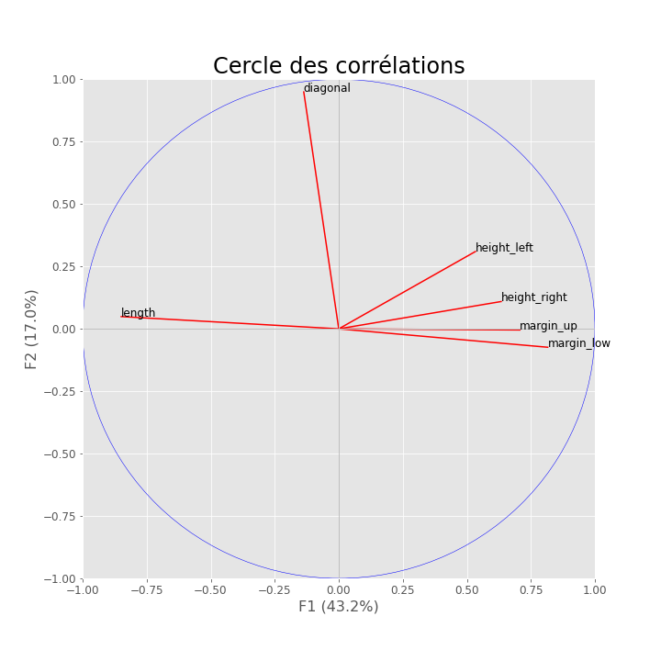
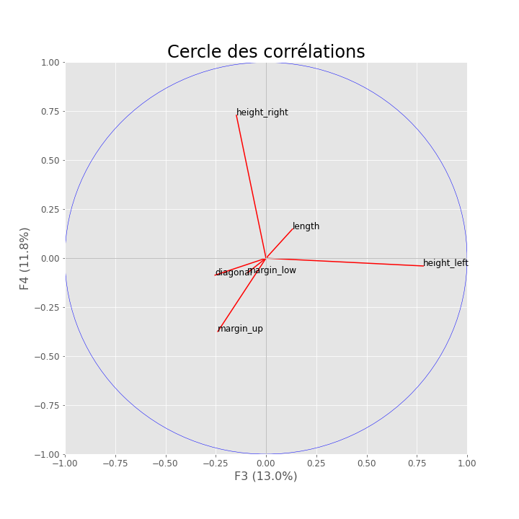
Cercle des corrélations.
SUR LE PREMIER PLAN FACTORIEL: diagonal contribue fortement et positivement sur l'axe 2;
margin_low et margin_up, height_left et height_right contribuent positivement sur l’ axe 1.
SUR LE DEUXIEME PLAN FACTORIEL: height_right contribue fortement et positivement sur l'axe 2;
height_left contribue fortement et positivement sur l'axe 1.

Slide 15
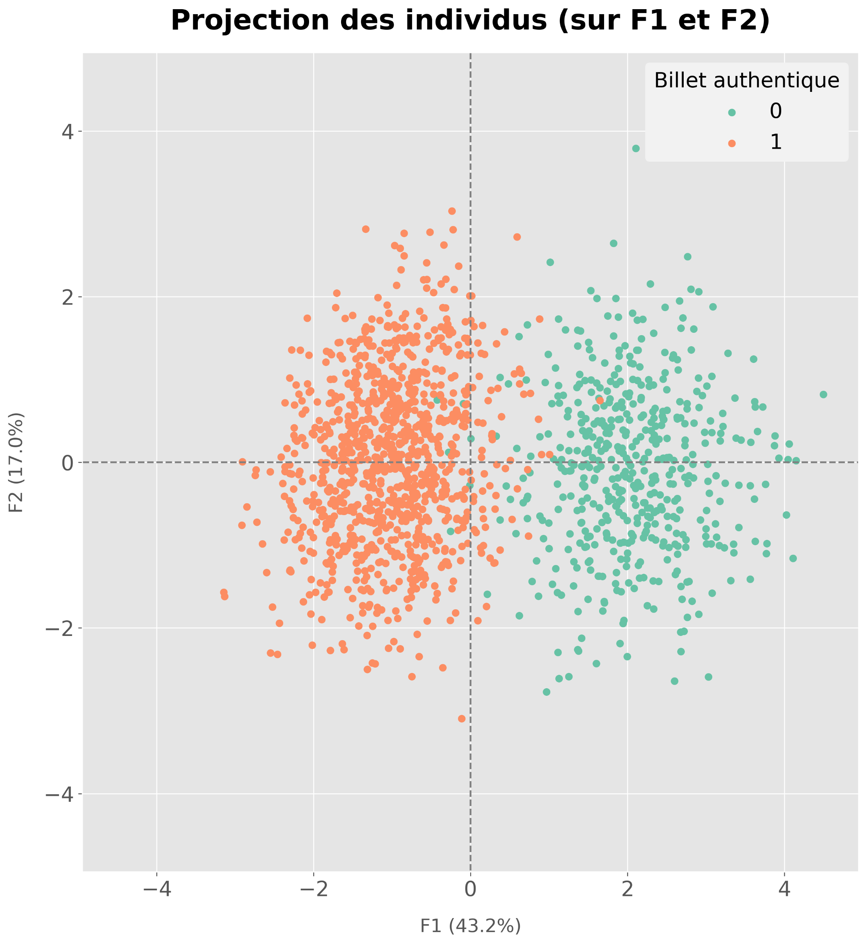
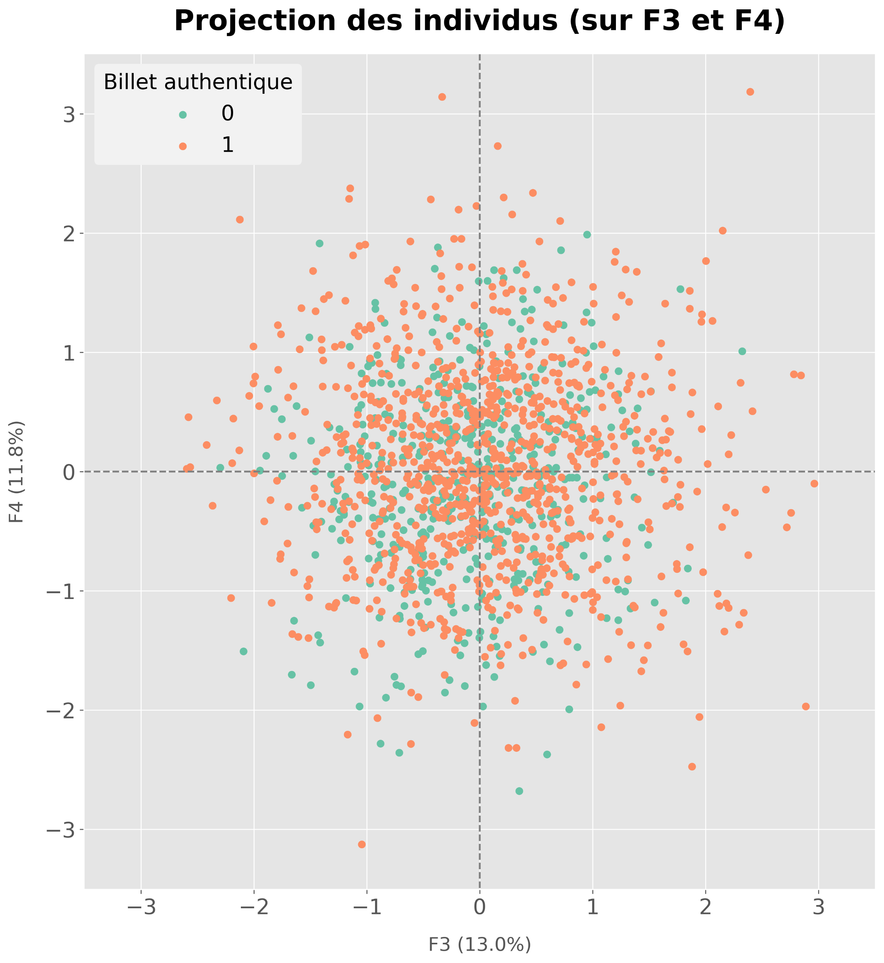
Projection des Billets sur les premier et second plan Factoriel.
La séparation entre les faux billets et les crais billets s'effectue sur le premier axe d'inertie.
Le deuxième plan factoriel ne permet pas de séparer les vrais billets et les faux billets.

Slide 16
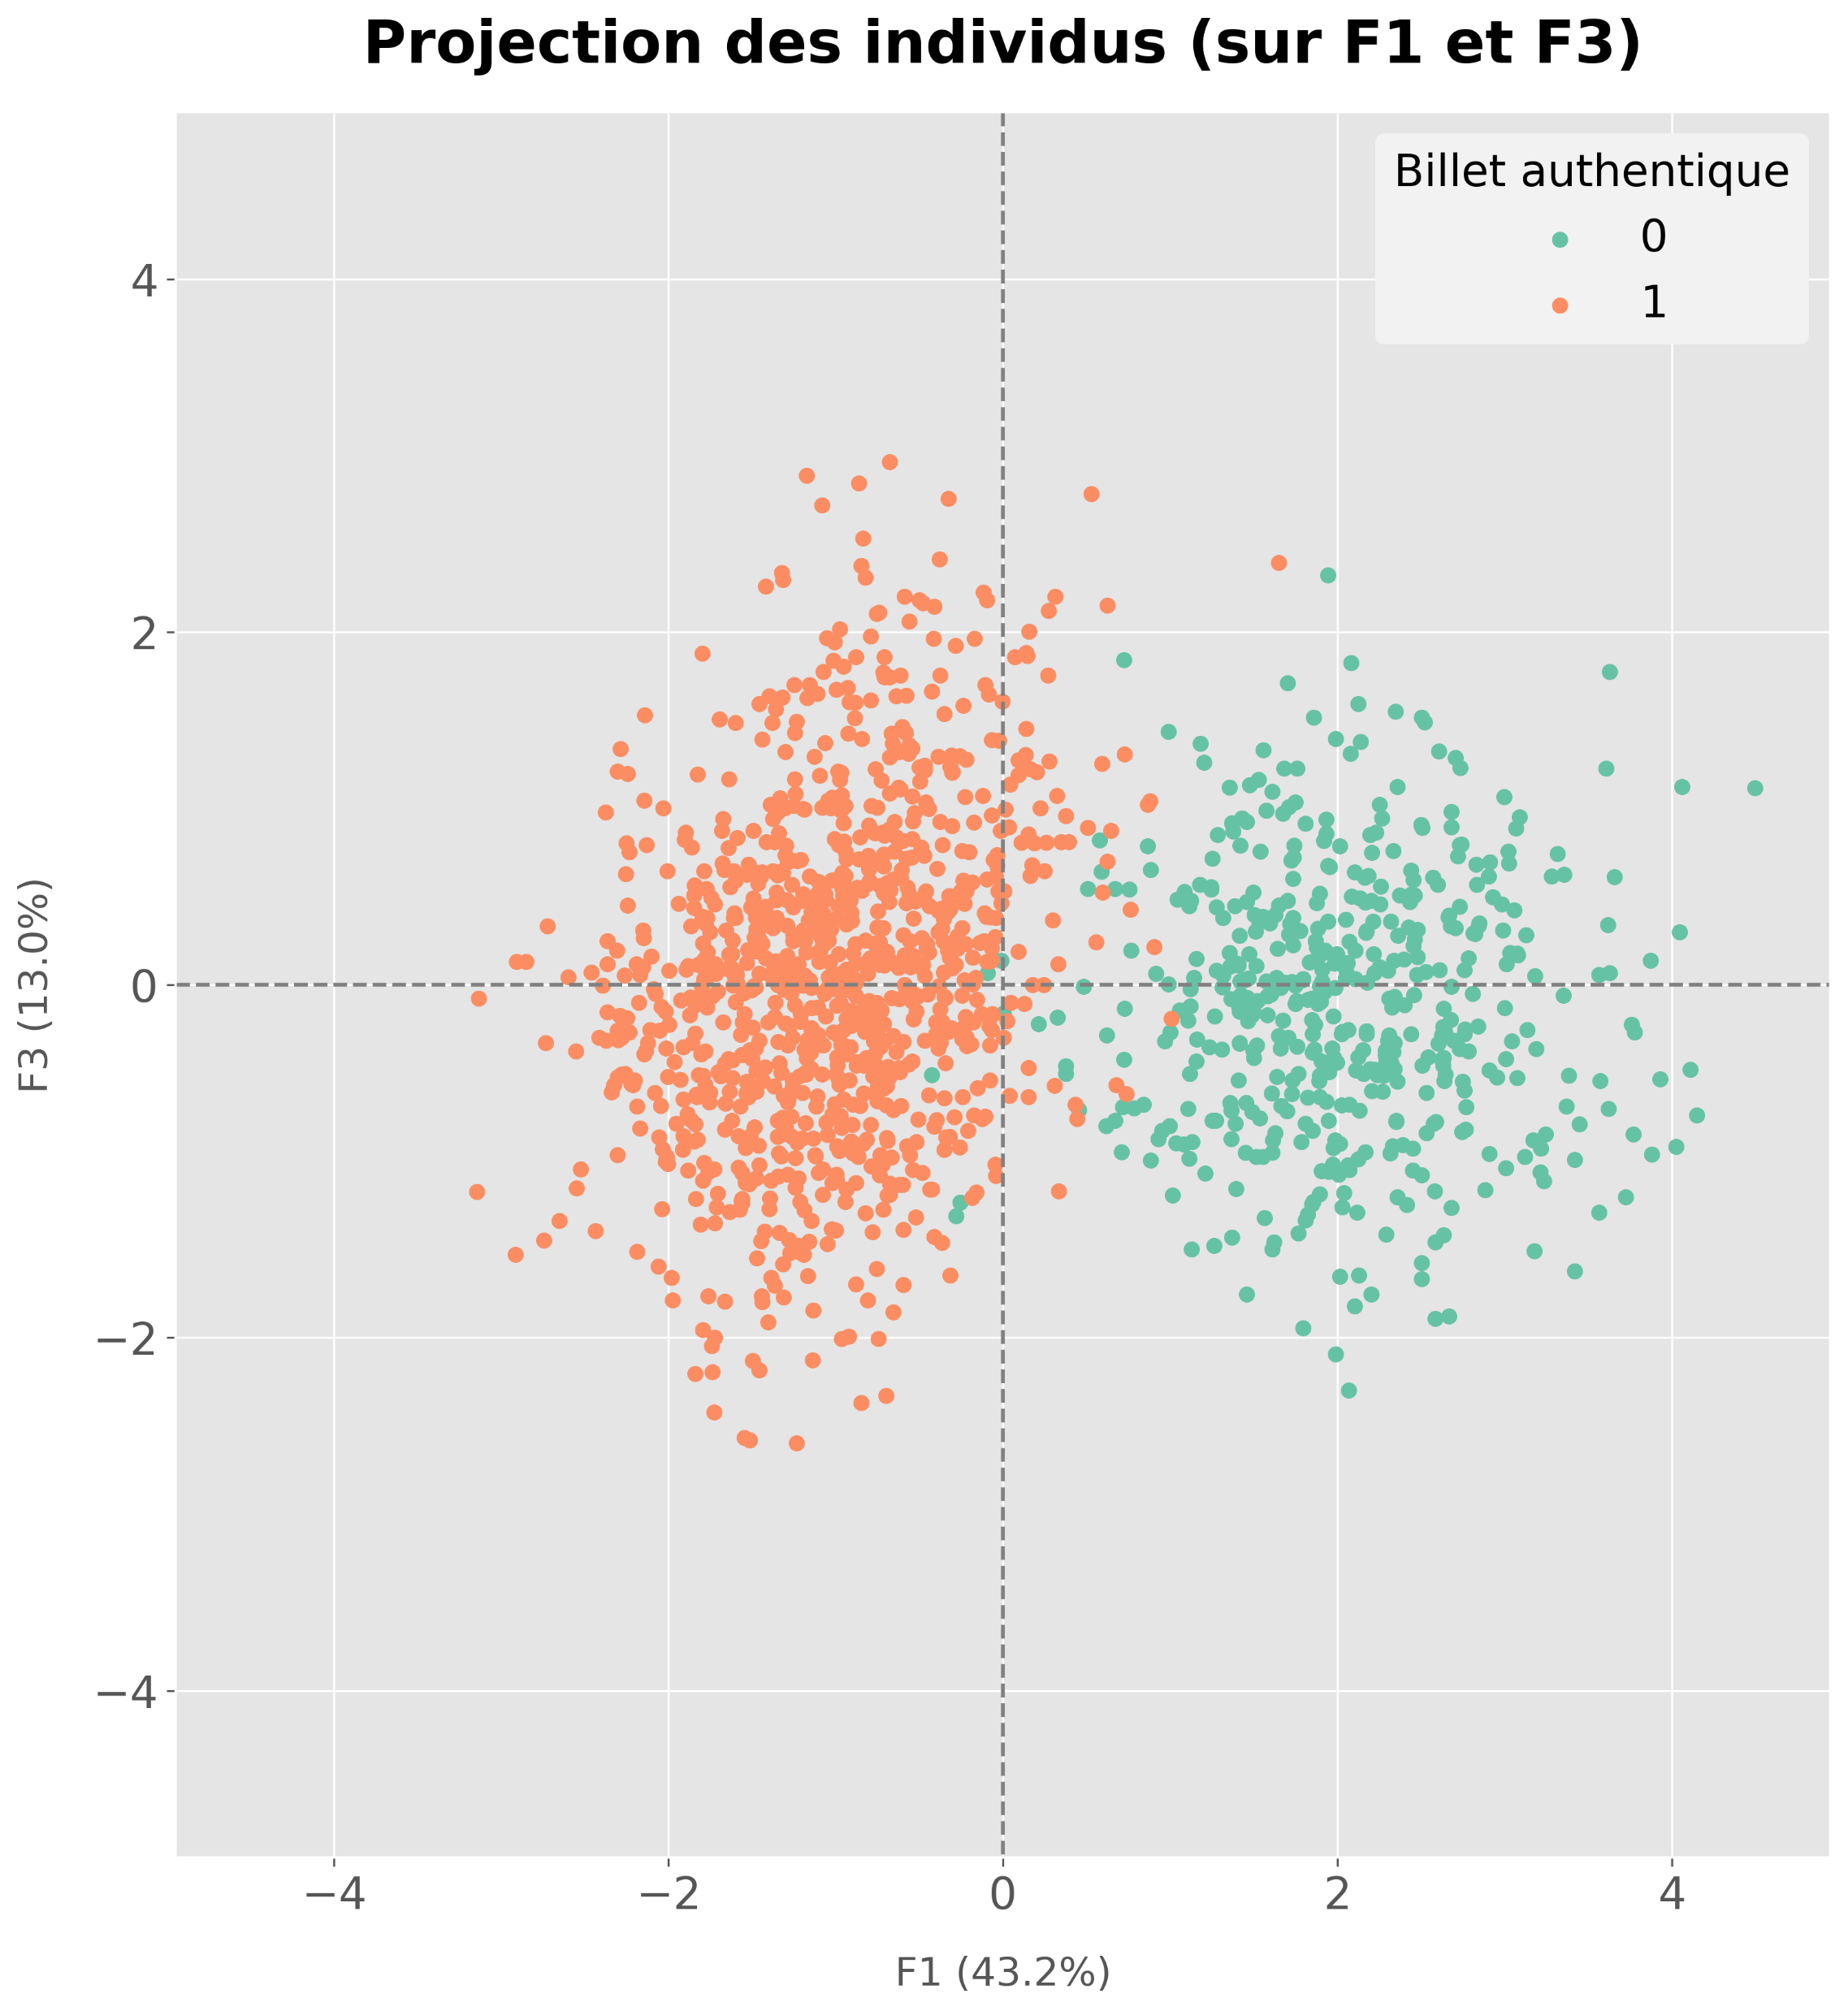

Projection des Billets sur les premier et troisième axe, premier et quatrième axe.
Différenciation entre vrais et faux billets, d'autant qu’ils représentent 13% 11.8% de l'inertie totale.

Slide 17
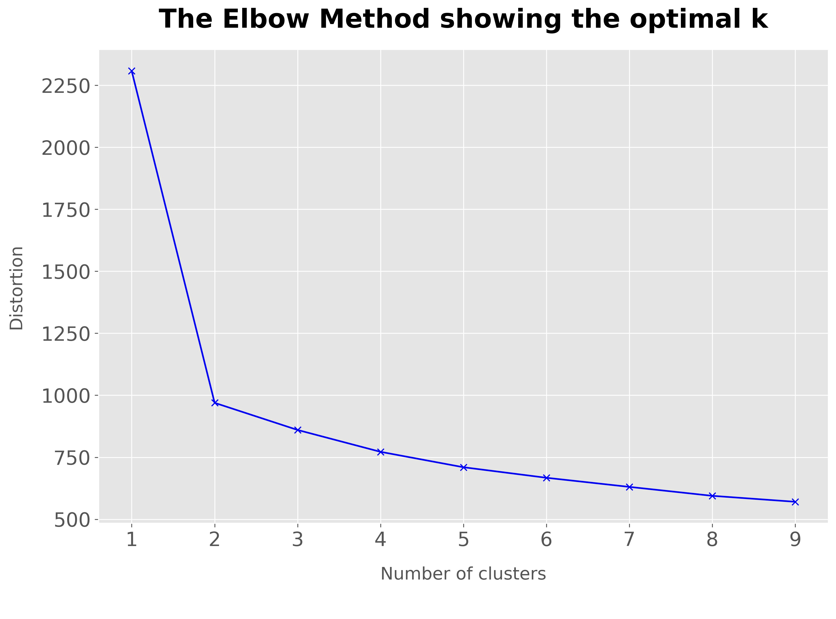
II-2Classification non supervisée: Algorithme de KMEANS
Déterminer le nombre de clusters: La méthode du coude.
Cette approche décèle deux clusters.

Slide 18
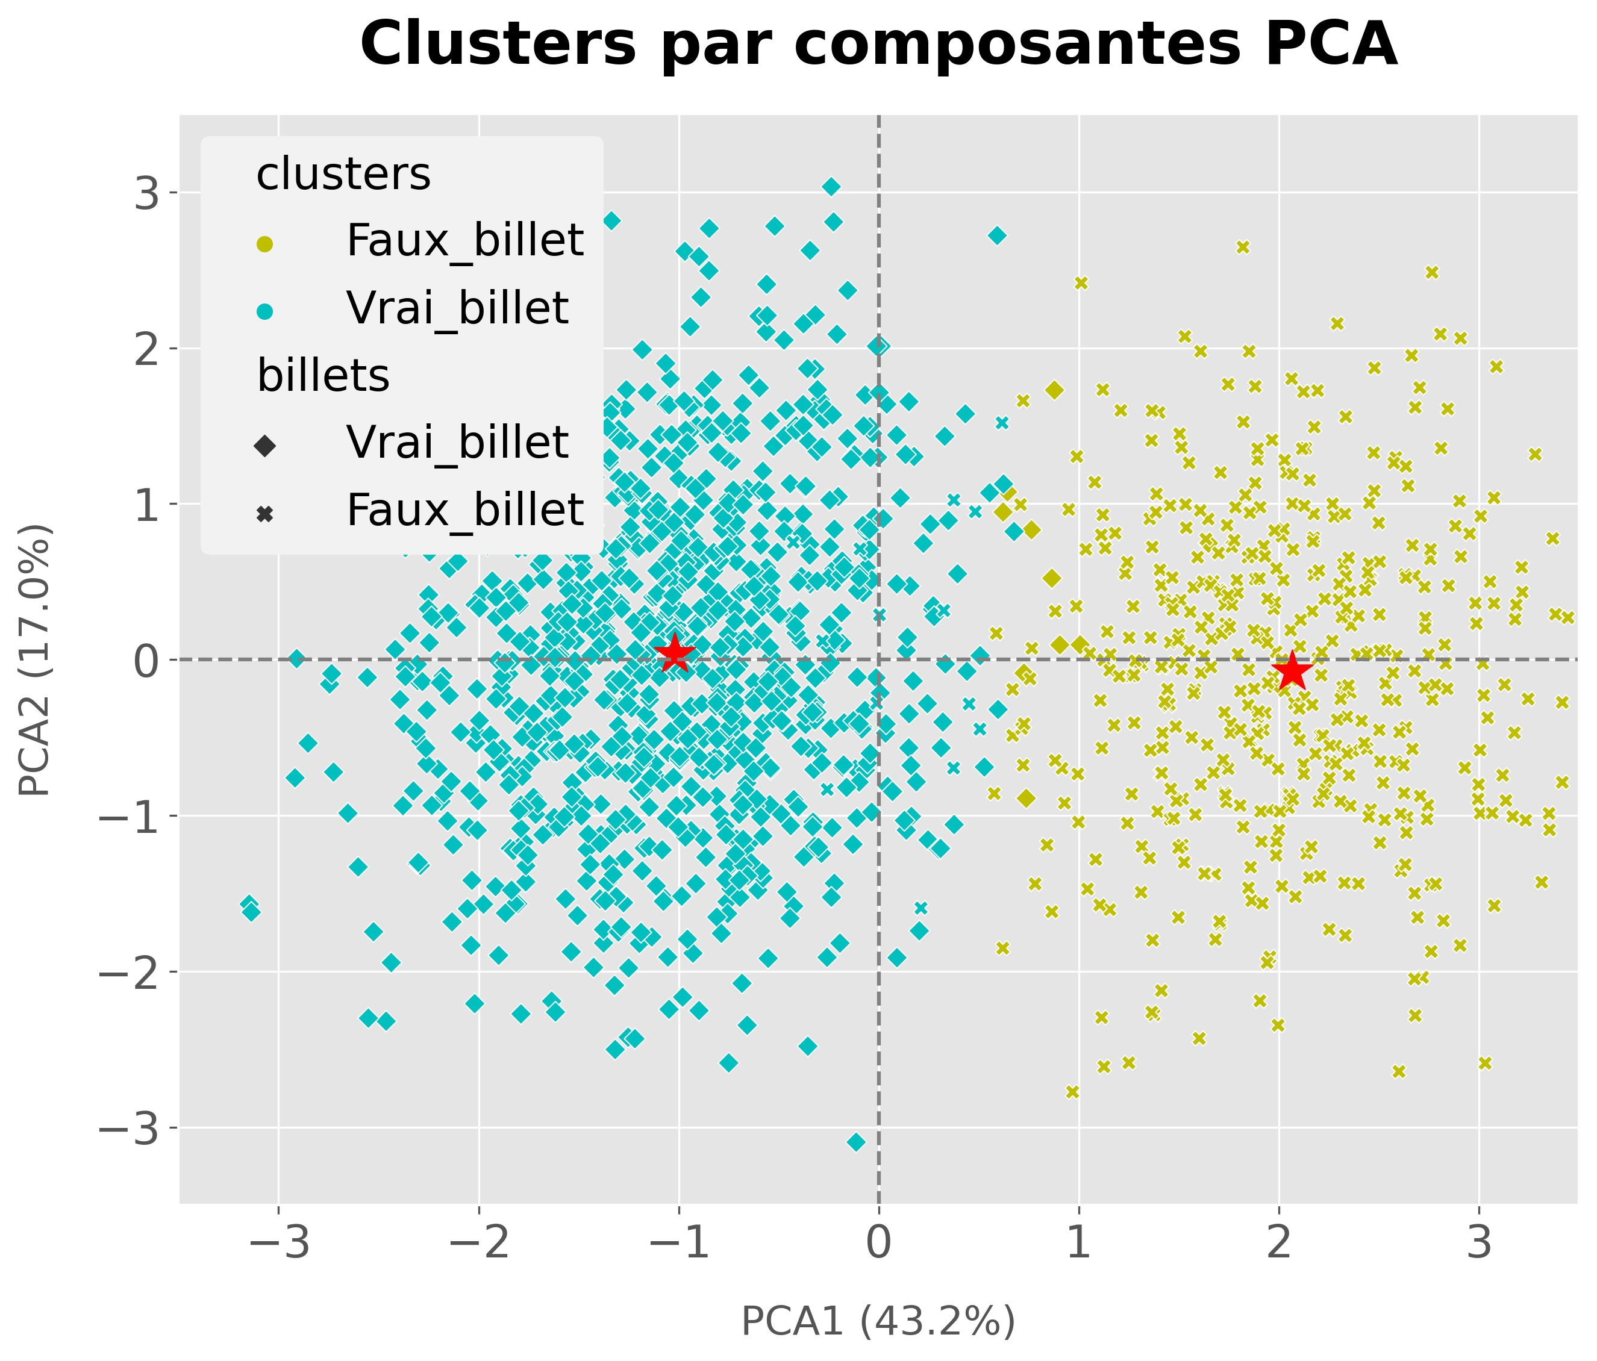
Projections des billets et Centroïdes dans le premiers plan factoriel.

Slide 19
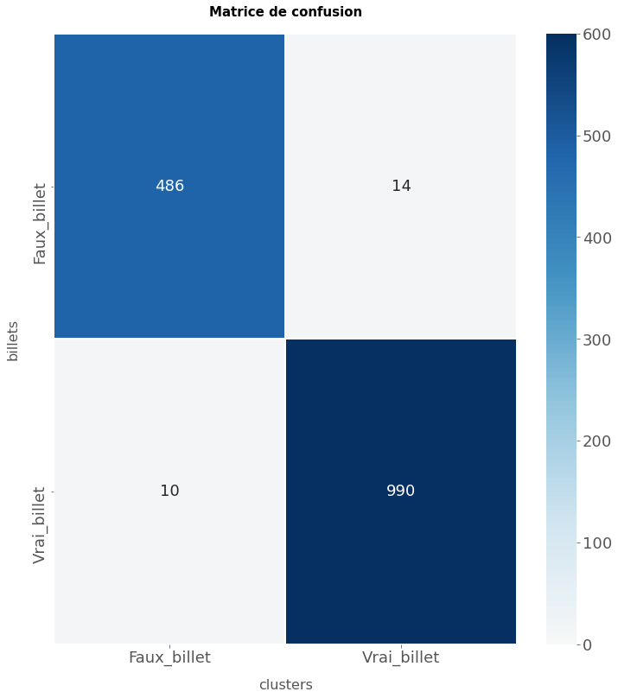
Matrice de confusion.

Slide 20
Nombres de billets mal détectés par l’algorithme KMEANS.
 | is_genuine | diagonal | height_left | height_right | margin_low | margin_up | length | PCA1 | PCA2 | PCA3 | PCA4 | clusters_Km | clusters | billets
0 | 1 | 171.81 | 104.86 | 104.95 | 4.52000 | 2.89 | 112.83 | 1.647524 | 0.746876 | 2.392915 | 3.186405 | 1 | Faux_billet | Vrai_billet
253 | 1 | 172.07 | 104.33 | 104.33 | 4.41000 | 3.39 | 113.39 | 0.763152 | 0.832417 | 0.428395 | 0.702909 | 1 | Faux_billet | Vrai_billet
341 | 1 | 171.90 | 104.21 | 104.21 | 4.77000 | 3.38 | 113.20 | 0.904872 | 0.094420 | 0.215982 | 0.391058 | 1 | Faux_billet | Vrai_billet
580 | 1 | 171.76 | 104.48 | 104.01 | 4.35000 | 3.37 | 113.09 | 0.725676 | -0.086514 | 1.308494 | -0.082330 | 1 | Faux_billet | Vrai_billet
626 | 1 | 171.98 | 104.44 | 104.08 | 4.67000 | 3.21 | 112.73 | 0.865060 | 0.522026 | 1.021365 | 0.225893 | 1 | Faux_billet | Vrai_billet
669 | 1 | 172.14 | 104.34 | 104.20 | 4.63000 | 3.02 | 112.47 | 0.621388 | 0.946596 | 0.698035 | 0.823817 | 1 | Faux_billet | Vrai_billet
724 | 1 | 172.16 | 104.43 | 104.06 | 4.51000 | 3.19 | 112.69 | 0.643111 | 1.076349 | 0.875158 | 0.165675 | 1 | Faux_billet | Vrai_billet
728 | 1 | 171.94 | 104.11 | 104.16 | 4.08000 | 3.35 | 111.76 | 1.006433 | 0.095291 | -0.192267 | 0.119320 | 1 | Faux_billet | Vrai_billet
743 | 1 | 172.30 | 104.58 | 104.17 | 4.36000 | 3.33 | 112.98 | 0.878082 | 1.729077 | 1.040811 | 0.198806 | 1 | Faux_billet | Vrai_billet
946 | 1 | 171.63 | 103.87 | 104.66 | 4.09696 | 3.27 | 112.68 | 0.737049 | -0.889817 | -0.617338 | 1.930076 | 1 | Faux_billet | Vrai_billet
1025 | 0 | 172.17 | 104.20 | 104.13 | 3.86000 | 3.38 | 112.44 | 0.482510 | 0.949038 | -0.010076 | 0.058641 | 0 | Vrai_billet | Faux_billet
1073 | 0 | 172.13 | 103.67 | 103.82 | 4.27000 | 3.22 | 112.15 | -0.281052 | 0.119738 | -1.309049 | -0.477828 | 0 | Vrai_billet | Faux_billet
1081 | 0 | 171.82 | 103.90 | 103.67 | 4.79000 | 3.36 | 112.43 | 0.373739 | -0.695387 | -0.460655 | -1.091208 | 0 | Vrai_billet | Faux_billet
1083 | 0 | 171.85 | 103.60 | 103.82 | 4.60000 | 3.21 | 112.50 | -0.257761 | -0.832882 | -1.234191 | -0.327296 | 0 | Vrai_billet | Faux_billet
1103 | 0 | 171.88 | 104.05 | 103.75 | 4.41000 | 3.21 | 112.52 | -0.010741 | -0.279669 | 0.137487 | -0.564452 | 0 | Vrai_billet | Faux_billet
1104 | 0 | 171.95 | 103.89 | 103.69 | 4.45000 | 3.42 | 112.02 | 0.451197 | -0.284187 | -0.708326 | -1.232063 | 0 | Vrai_billet | Faux_billet
1122 | 0 | 172.09 | 104.15 | 104.17 | 4.15000 | 3.40 | 113.85 | -0.094082 | 0.710344 | 0.068634 | 0.408542 | 0 | Vrai_billet | Faux_billet
1160 | 0 | 172.39 | 104.05 | 104.32 | 4.13000 | 3.41 | 112.66 | 0.616365 | 1.519005 | -0.798338 | 0.464119 | 0 | Vrai_billet | Faux_billet
1267 | 0 | 172.13 | 103.99 | 103.78 | 5.47000 | 2.94 | 112.30 | 0.324975 | 0.315413 | -0.183190 | -0.231466 | 0 | Vrai_billet | Faux_billet
1362 | 0 | 171.56 | 103.80 | 103.87 | 5.66000 | 2.98 | 112.95 | 0.210855 | -1.593798 | -0.220836 | 0.259401 | 0 | Vrai_billet | Faux_billet
1383 | 0 | 171.75 | 104.16 | 104.16 | 4.23000 | 2.99 | 111.83 | 0.505141 | -0.445545 | 0.542951 | 0.859079 | 0 | Vrai_billet | Faux_billet
1407 | 0 | 172.02 | 103.99 | 104.28 | 4.22000 | 2.98 | 112.42 | 0.003674 | 0.287261 | -0.160187 | 1.254686 | 0 | Vrai_billet | Faux_billet
1412 | 0 | 172.25 | 103.94 | 103.68 | 4.14000 | 3.25 | 112.48 | -0.427475 | 0.752642 | -0.509733 | -0.905945 | 0 | Vrai_billet | Faux_billet
1482 | 0 | 172.30 | 104.04 | 103.85 | 4.12000 | 3.27 | 111.69 | 0.375180 | 1.023997 | -0.503875 | -0.682271 | 0 | Vrai_billet | Faux_billet

Slide 21
Performance de L’algorithme KMEANS.
precision recall f1-score support
Faux_billet 0.98 0.97 0.98 500
Vrai_billet 0.99 0.99 0.99 1000
accuracy 0.98 1500
macro avg 0.98 0.98 0.98 1500
weighted avg 0.98 0.98 0.98 1500

Slide 22
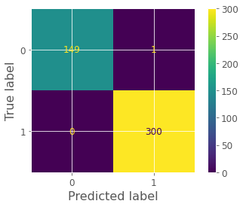
II-3 REGRESSION LOGISTIQUE
II-3-1 Régression logistique, sklearn.linear_model.LogisticRegression()
Performance du modèle:
Matrice de confusion avec le test dataset.
0.9913333333333333

Slide 23
II-3-2 Régression logistique avec la Cross-Validation.
Performance du modèle:
Matrice de confusion avec le test dataset.
0.992

Slide 24
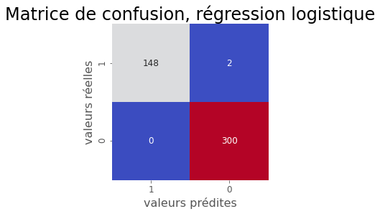
II-3-3 Régression logistique, statsmodels.api.Logit().
Performance du modèle: 0.99
Matrice de confusion avec le test dataset.

Slide 25
II-3-4 CROSS-VALIDATION MODELES.
II-3-4-1 REGRESSION LOGISTIQUE AVEC KFOLD CROSS-VALIDATION.
Performance du modèle: 0.986.
II-3-4-2 REGRESSION LOGISTIQUE AVEC StratifiedKFold CROSS-VALIDATION.
Performance du modèle: 0.99.
II-3-4-3 RandomForestClassifier AVEC LeaveOneOut CROSS-VALIDATION.
Performance du modèle: 0.987.
II-3-4-4 REGRESSION LOGISTIQUE AVEC Monte Carlo Cross-Validation (Shuffle Split).
Performance du modèle: 0.991333333333.
Le modèle de régression logistique intégrant la cross-validation (deuxième modèle) réalise
les meilleurs résultats.
Ce modèle sera utilisé pour tester les futurs billets.

Slide 26
III-APPLICATION FINALE DU MODELE RETENU.
Visualisation des données de l'expérimentation.
Déterminons les probabilités à affecter à l'échantillon de l'expérimentation.
Déterminons le score de présence : Probabilité que le billet soit VRAI (is_genuine = 0).
Intégration des probabilité dans le fichier d'expérimentation.
Si probabilité>=0.5, le billet est Vrai;
Sinon, le billet est faux.
 | diagonal | height_left | height_right | margin_low | margin_up | length | id
0 | 172.09 | 103.95 | 103.73 | 4.39 | 3.09 | 113.19 | B_1
1 | 171.52 | 104.17 | 104.03 | 5.27 | 3.16 | 111.82 | B_2
2 | 171.78 | 103.80 | 103.75 | 3.81 | 3.24 | 113.39 | B_3
3 | 172.02 | 104.08 | 103.99 | 5.57 | 3.30 | 111.10 | B_4
4 | 171.79 | 104.34 | 104.37 | 5.00 | 3.07 | 111.87 | B_5

Slide 27
III-APPLICATION FINALE DU MODELE RETENU
Résultats de l’expérimentation.
La liste des faux identifiés par notre expérimentation est:
[‘B_1’, ‘B_3’]
 | Identifiant du billet ayant été testé | Probabilité que le billet soit VRAI (%) | Le billet est-il authentique ?
0 | B_1 | 0.25 | Non
1 | B_2 | 99.86 | Oui
2 | B_3 | 0.01 | Non
3 | B_4 | 100.00 | Oui
4 | B_5 | 99.54 | Oui

